Slide 1
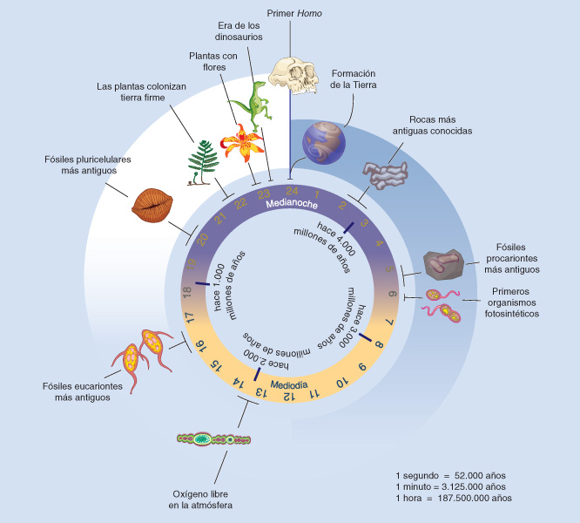
UD. I. INTRODUCCIÓ. Ll. 1. Què és la biologia?
1.2. Del big bang a la vida

Slide 2
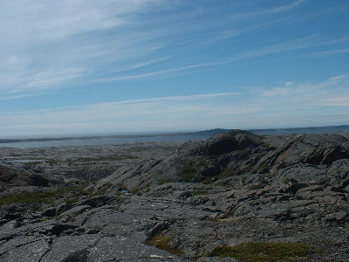
Les roques conegudes més antigues de la Terra.
Canadà. El cinturón de Nuvvuagittuq. Badia de Hudson (Quèbec)
Fa 4.200.000.000 d’anys

Slide 3
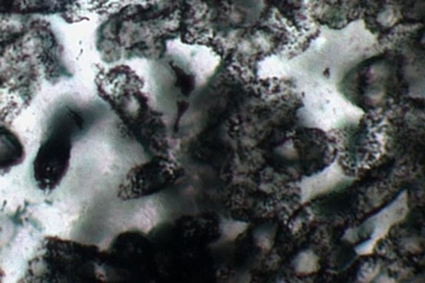
Fòssils de bacteris més antics coneguts sobre la Terra. Austràlia.
3,4 milions d’anys.
Bacteris que vivien sobre sofre, S.

Slide 4
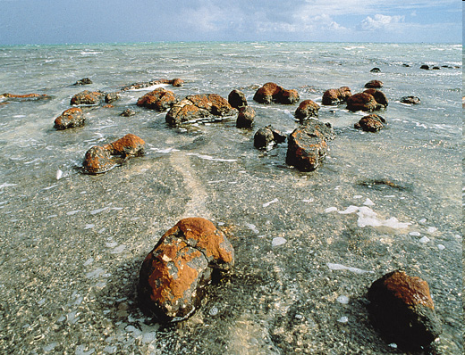
UD. I. INTRODUCCIÓ. Ll. 1. Què és la biologia
1.2. Del big bang a la vida
Fa 3500 milions d’anys
Roques amb els primers fòssils: estromatolits. Austràlia.

Slide 5
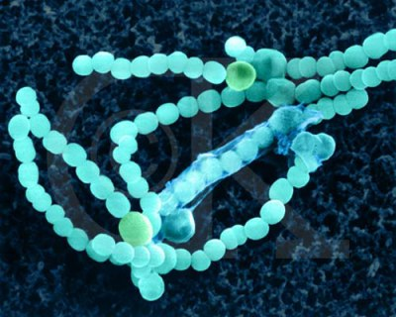
Bacteris fotosintètics:
CIANOBACTERIS, CIANÒFITES, CIANOFÍCIES

Slide 6
UD. I. INTRODUCCIÓ. Ll. 1. Què és la biologia?
1.2. Del big bang a la vida

Slide 7
De la cèl·lula procariota a la cèl·lula eucariota

Slide 8
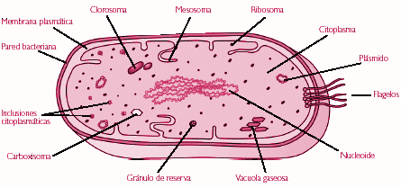
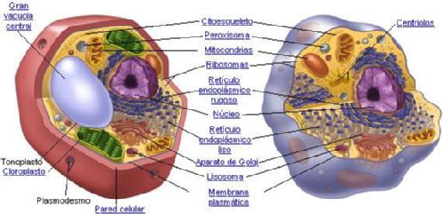
De la cèl·lula procariota a la cèl·lula eucariota

Slide 9
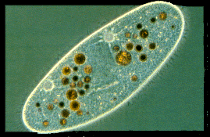
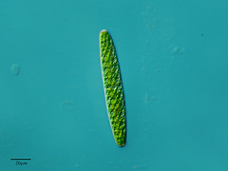
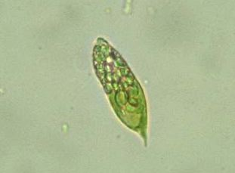
Eucariotes unicel·lulars
Parameci
Alga verda
Euglena viridis, eucariota unicel·lular.
Pot actuar com a animal (metabolisme heterotròfic)
O com vegetal (metabolisme autotròfic)

Slide 10
Euglena viridis, eucariota unicel·lular.
Pot actuar com a animal (metabolisme heterotròfic)
O com vegetal (metabolisme autotròfic)

Slide 12
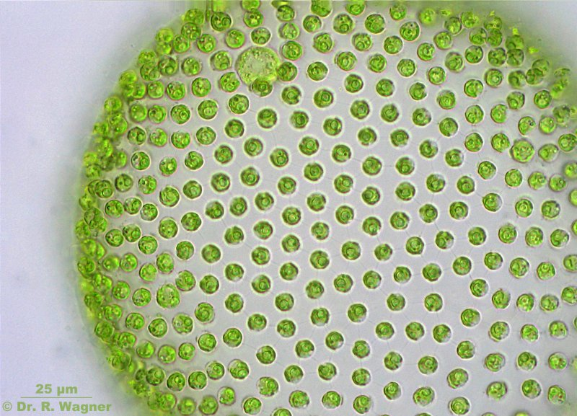
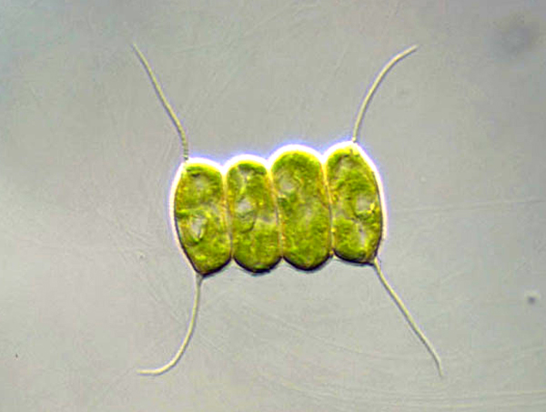
Algues pluricel·lulars (Volvox, Scenedesmus)

Slide 13
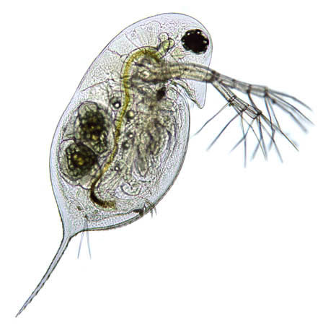
Eucariota pluricel·lular senzill. Dàfnia

Slide 14
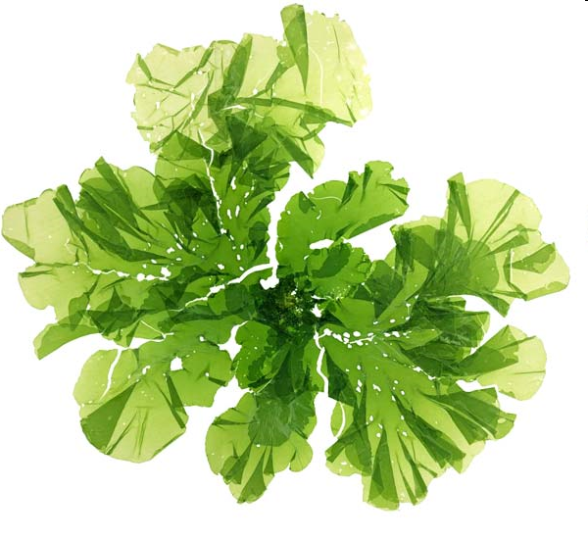
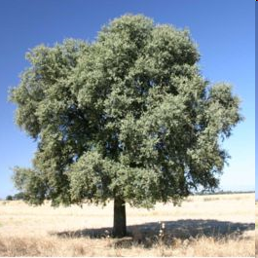
UD. I. INTRODUCCIÓ. Ll. 1. Què és la biologia?
1.2. Del big bang a la vida
De l’aigua a la Terra. De l’alga a l’arbre

Slide 15
UD. I. INTRODUCCIÓ. Ll. 1. Què és la biologia?
Tiktaalik
Organisme de transició entre
el peixos i els tetràpodes

Slide 16
UD. I. INTRODUCCIÓ. Ll. 1. Què és la biologia?
Del big bang a la vida

Slide 17
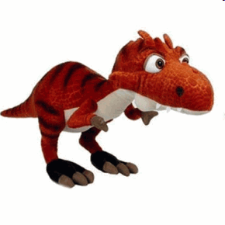
UD. I. INTRODUCCIÓ. Ll. 1. Què és la biologia?
Del big bang a la vida
Dinosaures,
Grup animal dominador de la Terra, fa entre 235 i 65 milions d’anys

Slide 18
UD. I. INTRODUCCIÓ. Ll. 1. Què és la biologia?
1.2. Del big bang a la vida

Slide 19
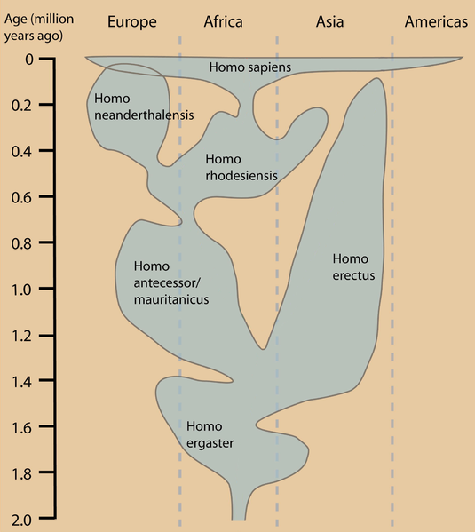
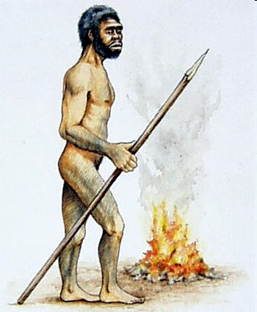
UD. I. INTRODUCCIÓ. Ll. 1. Què és la biologia?
1.2. Del big bang a la vida
Evolució del gènere: Homo
Homo erectus,
el primer emigrant

Slide 20
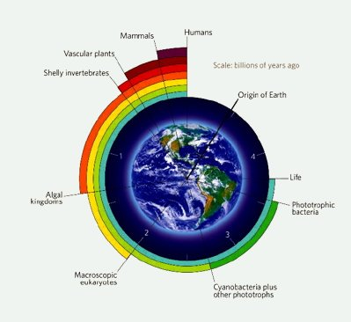

Slide 21
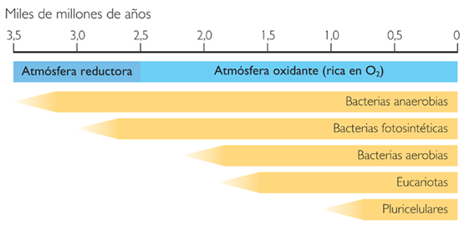
UD. I. INTRODUCCIÓ. Ll. 1. Què és la biologia?
1.2. Del big bang a la vida
Passes més importants de la formació de la vida

Slide 22
UD. I. INTRODUCCIÓ. Ll. 1. Què és la biologia?
1.2. Del big bang a la vida
Idees bàsiques a extreure
d’aquesta visió de la formació de la vida
Continuïtat
Unitat
Intercanvi
Diversitat
Complexitat

